Slide 1
韌性生產系統技術開發計畫(1/4)
應用服務

Slide 2
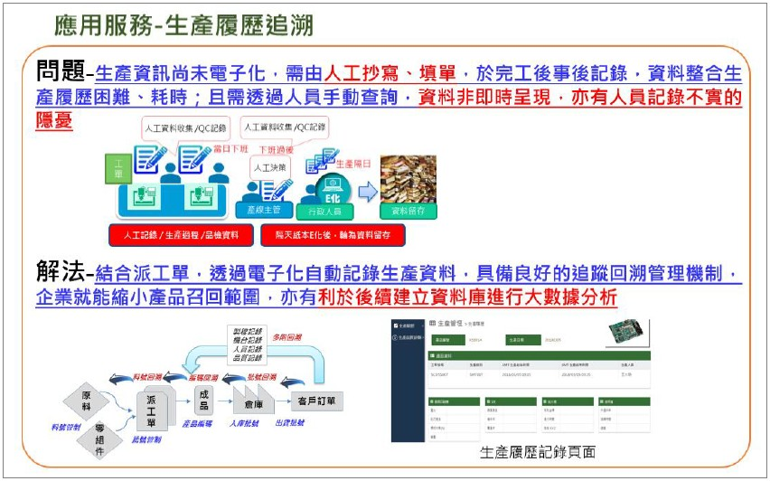
範例1
Notes:
本計畫主要發展之技術 1.智慧資料交換與管理技術研究：開發「多機遠端資料擷取彈編輯技」，擷取並整合機台控制器與感測器等多種來源資料，可於遠端自定資料切割分類、轉換、整合等編輯功能，成功在3分鐘內完成該加工件之關鍵資料的切割前處理設，並驗證可減少資料前處理客製程式開發時間99.375%。

Slide 3
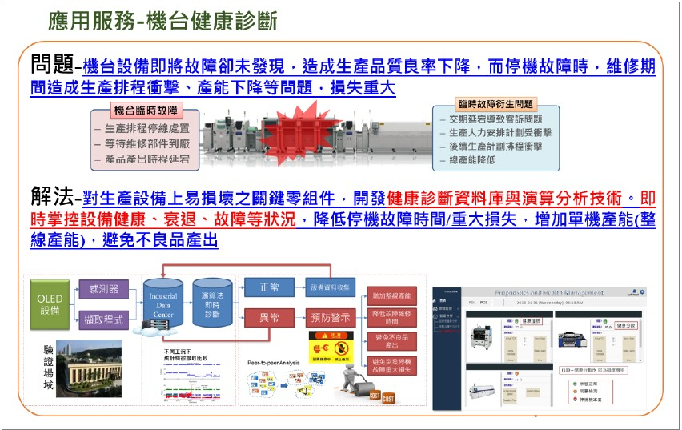
範例2
Notes:
本計畫主要發展之技術 1.智慧製程品質診斷技術研究：提供一個簡易及標準化AI工具，開發「金屬製造品質瑕疵彈性佈署」，將前三年能量進行產品化，框架採用NIFI，整合過去283項特徵轉換及前處理工具，前中包含領域特徵（搭接範圍、模溫高低差、模溫均溫、壓力最大值、壓力谷峰差、速度高低差、油鋼壓力峰值、油鋼壓力均值、籌造時間均值、最大高速行程時間等等10種以上領域特徵），資料訓練量縮短86.47%，以驗證場域鋐光為例，佈署時間由基本2300件縮短（約累積1週）至311件（約0.9天） ，此效益歸因於正確資料取得、過去累積的優化處理模式及移轉工具，有助於縮短自行車產業AI導入之專案時程及風險。

Slide 4
庫存水位及最佳化建議之自主補料技術
應用服務-(本年度技術產出之應用服務名稱)
問題
XX
XX
(圖示)產業或廠商問題
解法
XX
XX
(圖示)解決方法與流程
Notes:
請於備忘稿內說明今年度此技術發展重點

Slide 5
跨域製造網絡數位平台技術
應用服務-(本年度技術產出之應用服務名稱)
問題
XX
XX
(圖示)產業或廠商問題
解法
XX
XX
(圖示)解決方法與流程
Notes:
請於備忘稿內說明今年度此技術發展重點

Slide 6
移動最佳化載具同步控制技術
應用服務-(本年度技術產出之應用服務名稱)
問題
XX
XX
(圖示)產業或廠商問題
解法
XX
XX
(圖示)解決方法與流程
Notes:
請於備忘稿內說明今年度此技術發展重點

Slide 7
工站經驗智慧排程技術
應用服務-(本年度技術產出之應用服務名稱)
問題
XX
XX
(圖示)產業或廠商問題
解法
XX
XX
(圖示)解決方法與流程
Notes:
請於備忘稿內說明今年度此技術發展重點

Slide 8

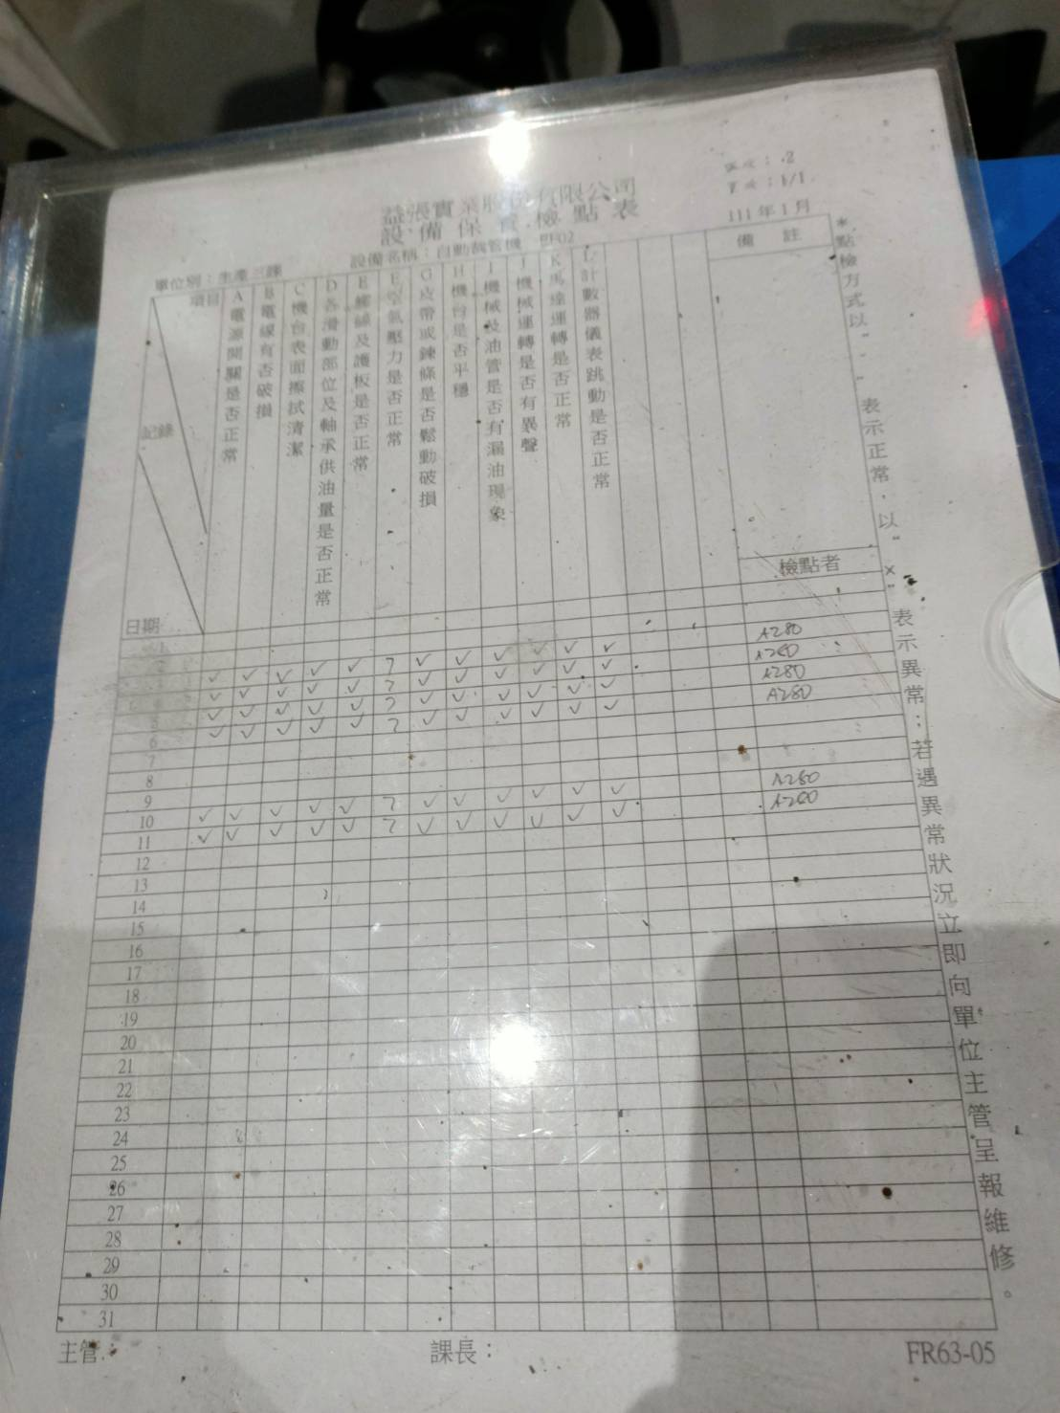
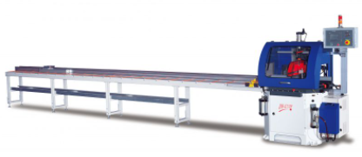
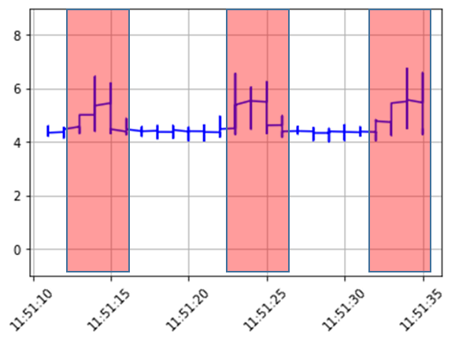
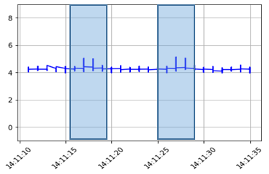
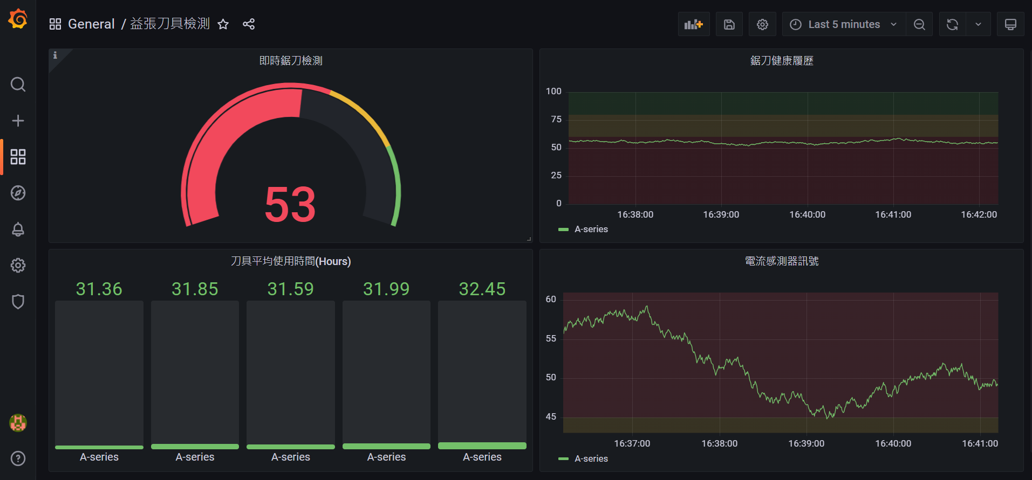

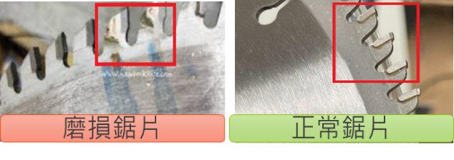
零組件壽命自檢技術
應用服務-鋸刀衰退偵測技術
問題
在一人多機運作模式下，設備汰換即時性不足，導致不良品大量發生，使得重修及廢料比例上升
以驗證場域益張而言，現場一人三機，2個小時巡檢一次，導致圓鋸片磨耗及異常狀況，導致鐵管裁切時出現毛邊及凹痕，導致臨時停機換刀，造成在製品重工比例高達 5%-7%
鋸切刀異常
保養紀錄
後續造成問題
產品出現毛邊
臨時排修影響產能
圓鋸刀
耗費人力二次加工
產品延遲交貨
臨時排修影響產能
稼動率下降產能降低
解法
本技術透過產業影響最大且泛用高的鋸刀做為標的，建立圓鋸刀壽命預診技術，透過關鍵感測訊號及 ，即時掌握刀具是否出現磨耗衰退、故障等狀況，可提三小時預測刀具率退情形，提前依據達交狀態，配合維修/汰換排程，降低無預警停機及在製品重製比例
刀具轉速
健康分數
(危險) 59 以下/(衰退)79以下/(正常)
可提前3小時衰退
圓鋸刀預測診斷技術
主軸-Y軸震動
進刀軸電流
預測結果
正常
閒置
衰退
主軸電流
提前通報
Notes:
請於備忘稿內說明今年度此技術發展重點
本計畫住要發展之技術
1.設備的穩定性關乎達交率與良率兩大關鍵命脈，更為韌性製造關鍵議題，本次選擇裁斷製程中的圓鋸刀作為驗證場域，未來可擴散至以旋轉裁斷為主之刀具，包含：銑刀、車刀、鋸刀等等多項常用刀鋸，此外．刀鋸的壽命，與毛邊、曲痕等大宗瑕疵皆有關，因此即時發現，配合維修排程，避免大量瑕疵及無預警停機，為韌性製造之關鍵。

Slide 9
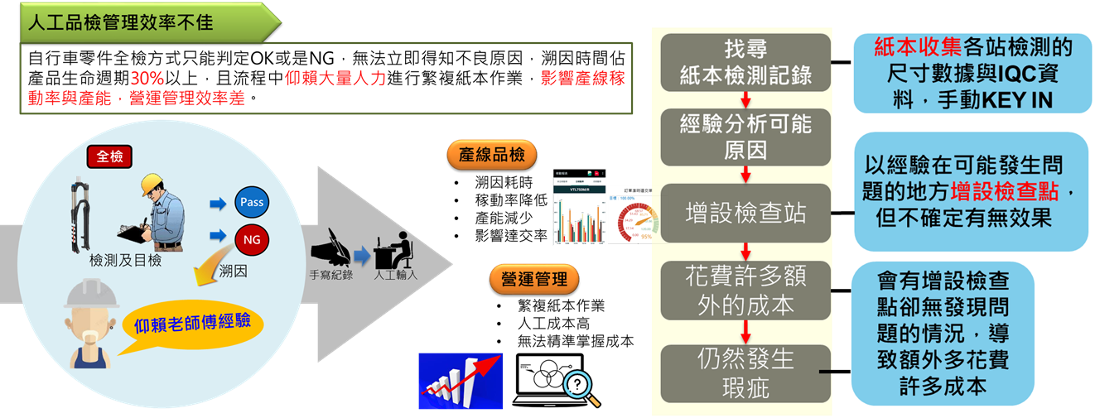
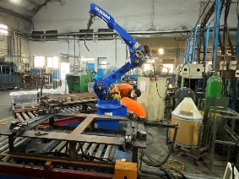
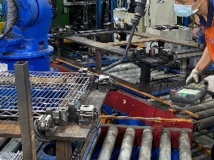
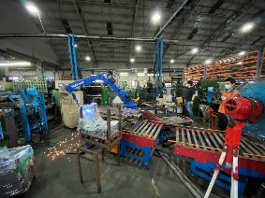
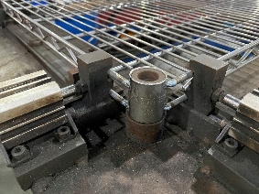
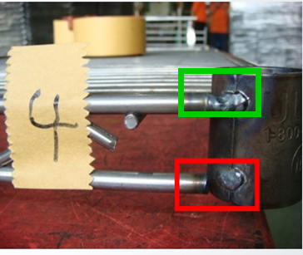
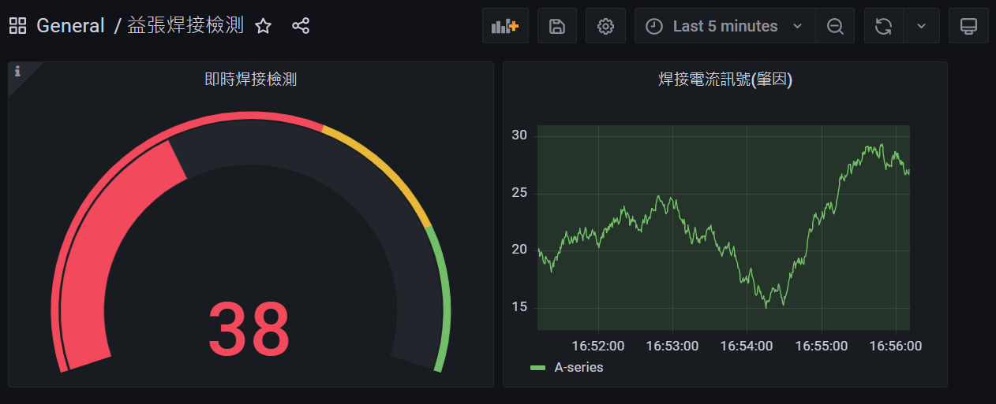
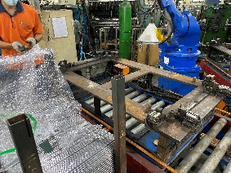
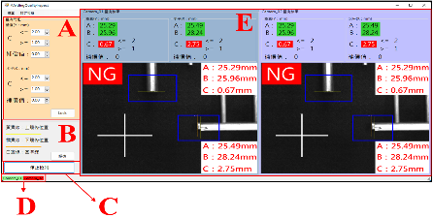
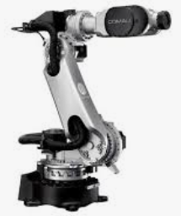
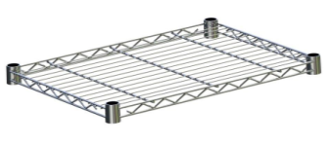

主動式品質檢驗與預測技術
應用服務-焊接品質肇因彙報模組
問題
目前作法以人工紙本記錄，並定義品質指標進行監測，費時且費工。
事後品檢才進行產線調整，導致無法回溯當時環境狀況與實際問題情況。
Step1
機械手臂
焊接機台
Step2
自動焊接
初始設定
Step3
機械手臂
自動焊接
Step4
焊接完畢
Step8
Step7
Step6
Step5
仍有瑕疵
分析原因花費額外成本
紙本收集QC紀錄
人工目測觸摸QC
解法
對於機械手臂自動焊接過程，開發焊接品質肇因彙報模組，建立品質預測模組，輔以影像辨識模組，即時警示可能發生瑕疵的關鍵問題，達成最佳生產狀態，並降低後續檢測成本。
即時監控
生產狀況
找出關鍵肇因
前端網頁即時數據顯示
焊接品質肇因彙報模組技術
模組
焊接電流/電壓
分析結果
控制器參數
送絲系統參數
公差影像辨識模組
焊接速度
焊接品質異常
CMOS測距
送絲率異常
即時通知
問題不漏接
異常通報
焊接不良
機械手臂焊接
三色燈通知
Notes:
請於備忘稿內說明今年度此技術發展重點

